Slide 1
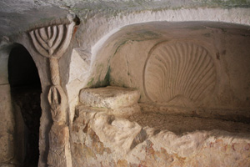
נופי תרבות ואתרי מורשת עולמית
Notes:
בתמונה- אתר מורשת עולמית שהוכרז ב-2015 : גן לאומי בית שערים

Slide 2

אונסק"ו
United Nations Educational, Scientific and Cultural Organization
ארגון החינוך, המדע והתרבות של האו"ם המקדם שיתופי פעולה בינלאומיים על מנת לקדם תחומים אלו.
פועל באמצעות מגוון תכניות ומיזמים וביניהם, קידום ההכרה במגוון תרבויות והבטחת המורשת התרבותית והטבעית של העולם.

Slide 3

האמנה בדבר הגנת המורשת הטבעית והתרבותית העולמית
CONVENTION CONCERNING THE PROTECTION OF THE WORLD CULTURAL AND NATURAL HERITAGE
נוסחה ואושרה ביום 16 נובמבר 1972.
מכוחה הוקמה ועדת המורשת העולמית, האחראית על בחירת אתרים חדשים ופיקוח על ניהולם של האתרים שברשימה.
עד כה אישררו 190 מדינות את האמנה.
בשנת 2015 כללה רשימת אתרי המורשת העולמית 1031 אתרים ב-164 מדינות.
Notes:
בשנת 1972 כונן האו"ם, באמצעות הארגון אונסק"ו, את האמנה להגנת מורשת תרבות וטבע עולמיים. האמנה נועדה להגדיר ברחבי העולם אתרים של נופי תרבות, מורשת תרבות או מורשת טבע, בעלי ערך אוניברסלי ייחודי לאנושות ולסייע בשימורם. 190 מדינות חתומות על האמנה, ומשנת 1999 חתומה עליה גם מדינת ישראל.
מומלץ לשאול את התלמידים אם הם מכירים אתרי מורשת העולם? מעט דוגמאות בשקופית הבאה.
דוגמאות מפורסמות נוספות- מצ'ו פיצ'ו בפרו, הכיכר האדומה במוסקבה, פארק יוסמיטי בארה"ב, פירמידת צ'יצ'ין איצה במקסיקו, צוקי מטאורה ואתר דלפי ביוון, פטרה בירדן, בזיליקת פטרוס הקדוש בוותיקן, מפרץ הא לונג בויאטנם ועוד ועוד ועוד

Slide 4
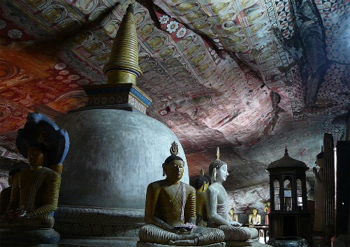
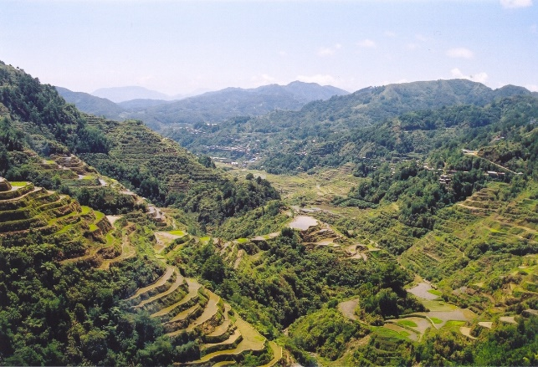
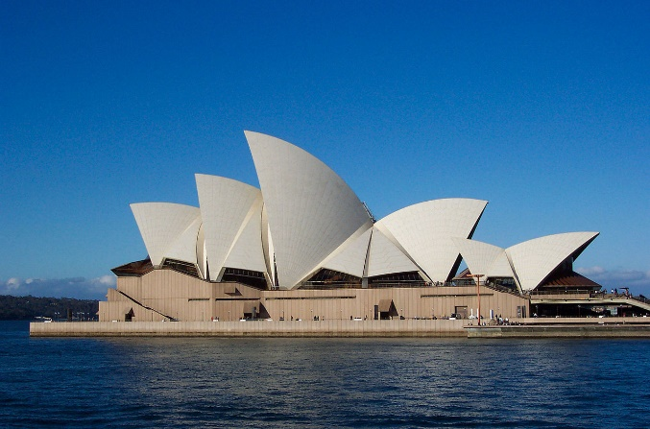
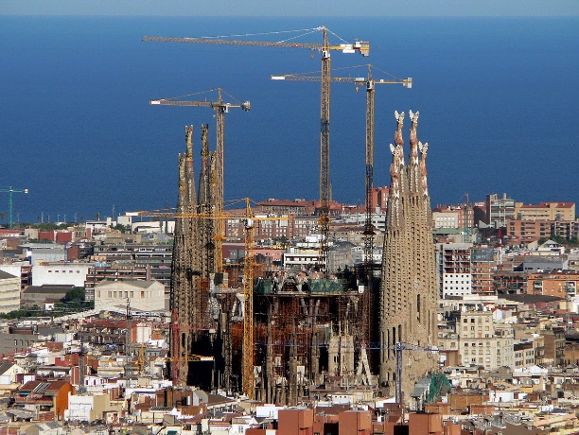
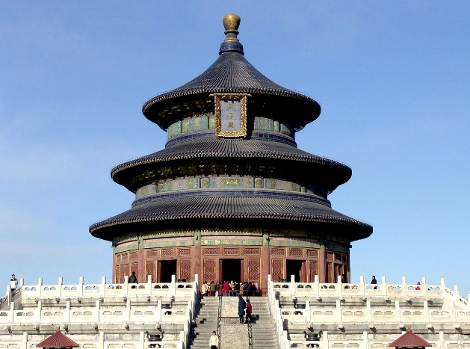
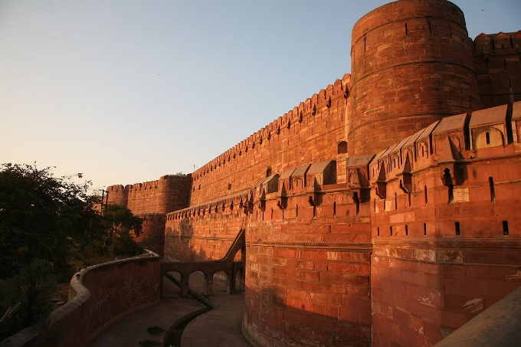
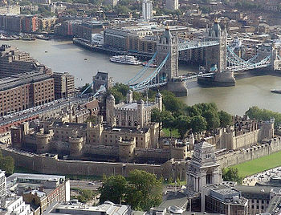
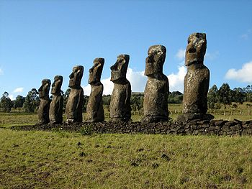
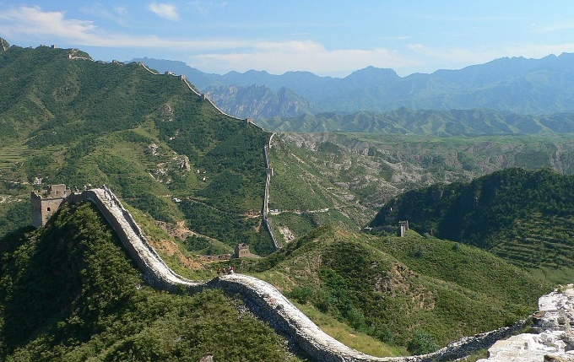
אתרי מורשת עולמית- בעולם
Notes:
דוגמא לחלק קטן מהאתרים. מומלץ לבקש מהתלמידים לזהות אתרים שהם מכירים.
האתרים: בית האופרה בסידני, אוסטרליה, טרסות אורז בפיליפינים (בנות 200 שנה), מקדש הזהב בסרי לנקה (בעיר דמבולה, 80 מערות חצובות בסלע ששימשו למגורי נזירים ומקדשים המכילות 153 פסלי בודהה וציורי קיר).
שורה שניה- מצודת אגרה, הודו, ליד הטאג' מאהל- עיר מלכותית מוקפת חומה ששימשה מלכים., מקדש השמים בבייג'ינג, סין- מרכז פולחן עבור קיסרי סין משושלת מינג וצ'ינג, הוקם ב-1530, סגרגדה דה פמיליה- כנסייה שעיצב גאודי בברצלונה.
שורה תחתונה- החומה הסינית מגבול קוריאה עד מדבר גובי, איי הפסחא באוקיינוס השקט מערבית לדרום אמריקה אשר עברו אסון אקולוגי, מצודת לונדון על גדות נהר התמזה

Slide 5
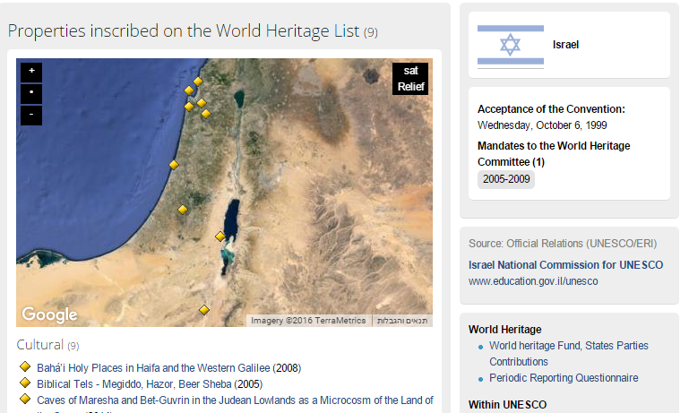
אתרי מורשת עולמית - בישראל
Notes:
מתוך אתר אונסקו- מפת אתרי מורשת התרבות בישראל
מומלץ לשאול את התלמידים- האם מכירים אתרי מורשת? אם כן איפה? לנסות לנחש מהם האתרים לפי המפה....חשוב לציין כי במפה המובאת בשקופית, מאתר האינטרנט של אונסק"ו, לא עודכנו מספר אתרים מוכרזים- דוגמת הערים הנבטיות בנגב- עבדת, ממשית, שבטה, חלוצה, תל חצור (בצפון), תל באר שבע ועוד. (במפה מסומנות 9 מתוך 16 אתרים...).

Slide 6
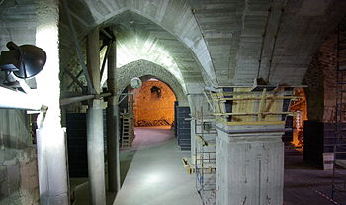
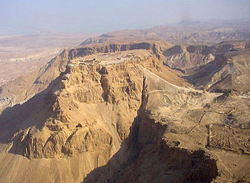
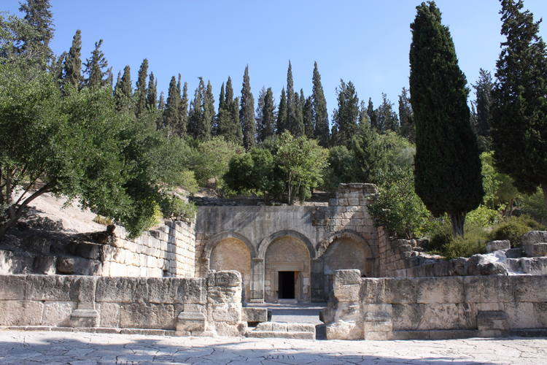
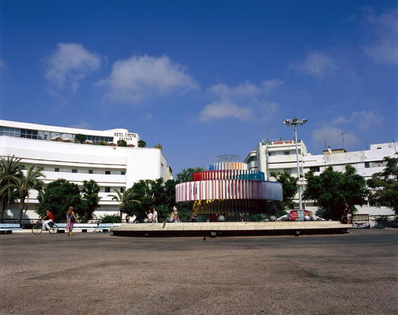
דוגמאות לאתרי מורשת תרבות בישראל
Notes:
מומלץ לבקש מהתלמידים לנסות לזהות את האתרים על פי התמונות-
מצדה, אולמות האבירים בעכו, העיר הלבנה במרכז תל אביב, גן לאומי בית שערים

Slide 7
אתרי מורשת עולמית שהוכרזו בישראל
העיר העתיקה בעכו (2001)
גן לאומי מצדה (2001)
העיר הלבנה בתל אביב (2003)
התלים המקראיים – גן לאומי תל מגידו, גן לאומי תל חצור, גן לאומי תל באר שבע (2005)
דרך הבשמים- ערי המדבר הקדומות בנגב- גן לאומי שבטה, חלוצה, גן לאומי עבדת וגן לאומי ממשית (2005)
האתרים הקדושים לבהאים בחיפה ובגליל המערבי (חיפה ועכו) (2008)
מערות האדם הקדמון בגליל- שמורת טבע נחל מערות (2012)
ארץ המערות- מערות מרשה בגן לאומי בית גוברין (2014)
גן לאומי בית שערים (2015)

Slide 8
קריטריונים להכרזה על אתר מורשת עולמית
ערך עולמי יוצא מהכלל שעומד לפחות באחד מהקריטריונים לדוגמא:
אתר תרבות:
יצירת מופת של פאר היצירה האנושית.
דוגמה יוצאת דופן לסוג בנייה, אדריכלות, טכנולוגיה ונוף, המדגים שלבים משמעותיים בהיסטוריה של האנושות.
דוגמה יוצאת דופן להתיישבות מסורתית של בני האדם, לשימוש בקרקע או בים. בייחוד אם האתר הפך פגיע לשינויים בלתי הפיכים שעומדים לערוך בסביבתו.
אתר טבע:
תופעות טבעיות יוצאות דופן באזורים בעלי יופי טבעי יוצא דופן ובעלי חשיבות אסתטית.
בית גידול טבעי, במקומו המקורי, מגוון ביולוגי, כולל אלה המצויים בסכנת פגיעה.
Notes:
על מנת להיכלל ברשימת האתרים על המועמד להיות בעל ערך עולמי יוצא מהכלל ולעמוד לפחות באחד מעשרת הקריטריונים. אלו נחלקים לשתי קבוצות: שישה לבחירת אתר תרבות וארבעה לבחירת אתר טבע. אתר עשוי לשלב קריטריונים משתי הקבוצות. שני תנאים נוספים שעל אתר המבקש הכרה כאתר מורשת עולמית, לעמוד בהם: אותנטיות ויושרה ושלמות (נטולי השפעות פיתוח שעלולים לפגוע באתר או לגרום להזנחתו). הניהול, ההגנה, האמינות והמצב התקין של האתרים, נלקחים גם הם בחשבון. משנת1992 נשקלים גם יחסי הגומלין בין האדם לבין הטבע באתרים.

Slide 9
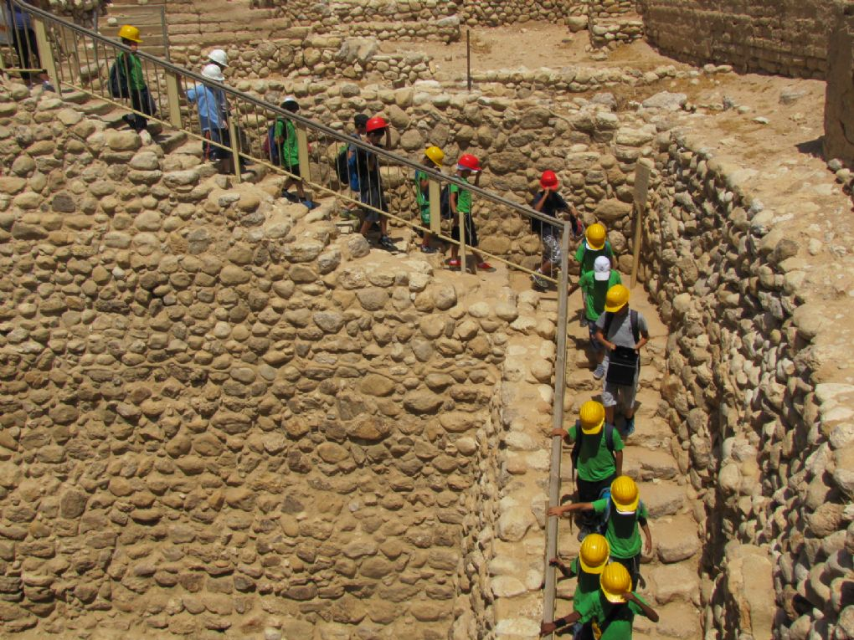
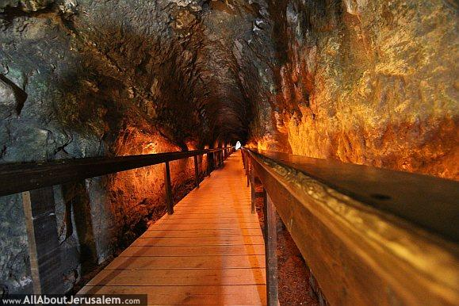
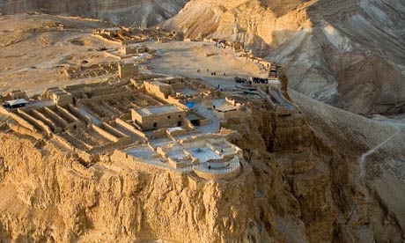
ערכים אוניברסאליים- יצירתיות
רתימת הטכנולוגיה לרווחת האדם- מאגרי המים בתלים המקראיים
התנגדות לדיכוי ומאבק לחירות- גן לאומי מצדה
Notes:
בתמונות למעלה- מימין מפעל המים בתל מגידו משמאל מפעל המים בתל באר שבע

Slide 10
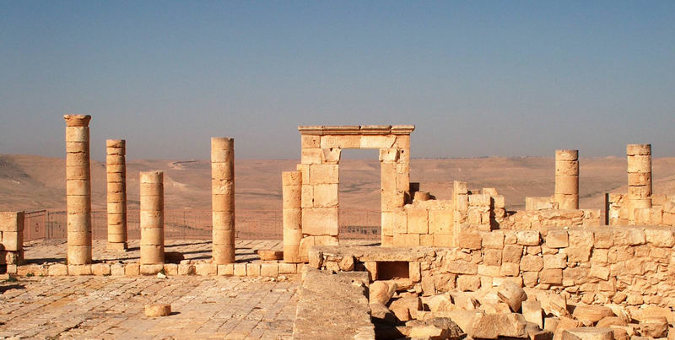
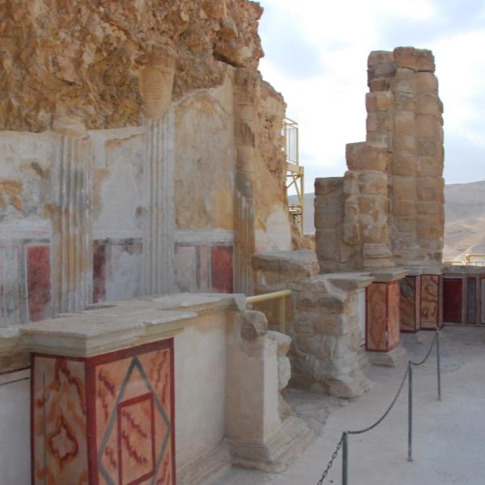
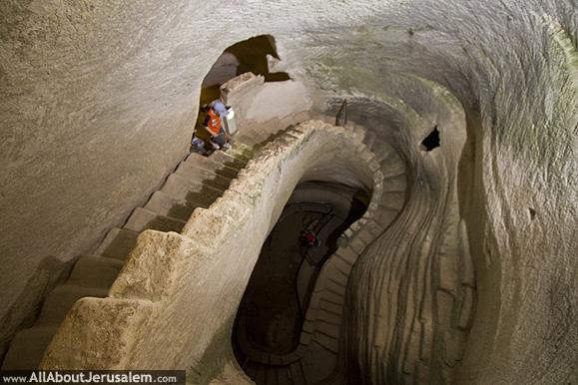
ערכים אוניברסאליים
אסתטיקה אדריכלית-
ארמונות וכנסיות
הסתגלות והתאמה לסביבה-
מערות מרשה בגן לאומי בית גוברין
Notes:
בתמונות למעלה-
מימין גן לאומי מצדה, משמאל גן לאומי עבדת

Slide 11
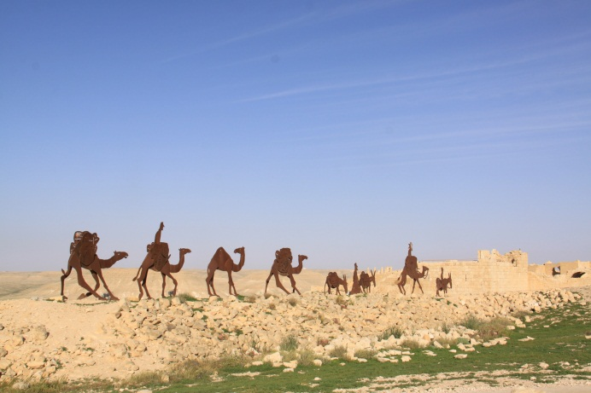
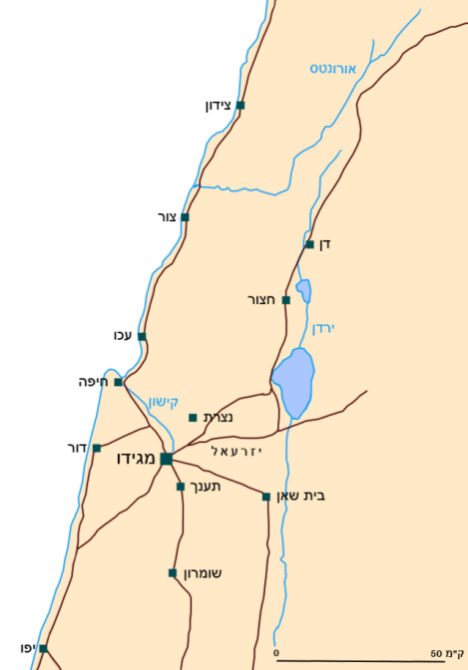
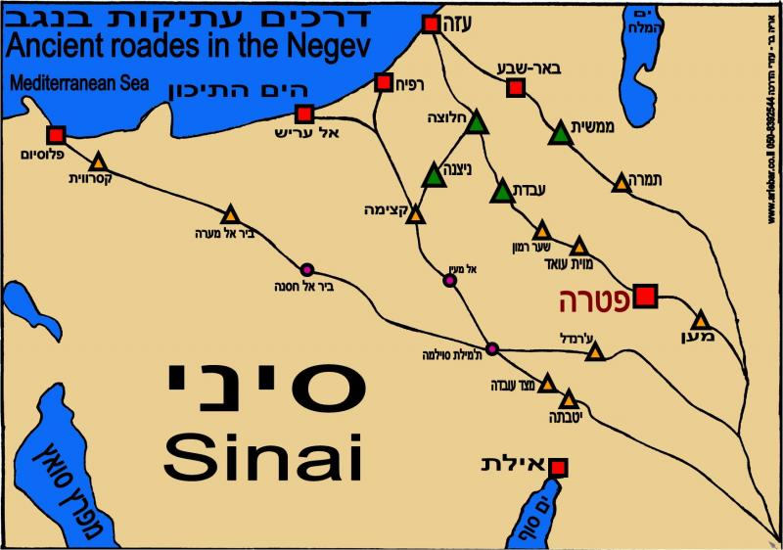
ערכים אוניברסאליים
חשיבה אסטרטגית - דרכים עתיקות

Slide 12
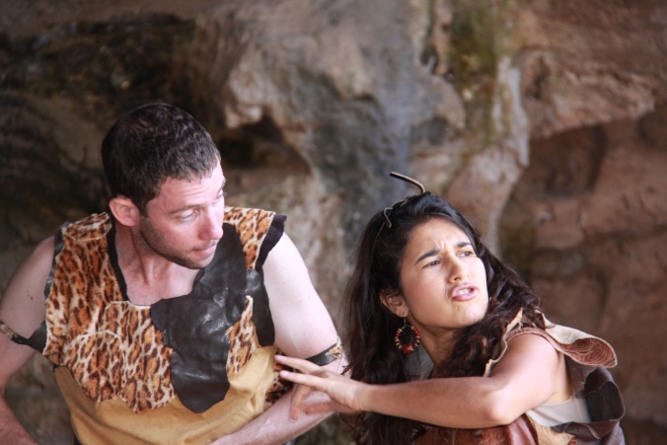
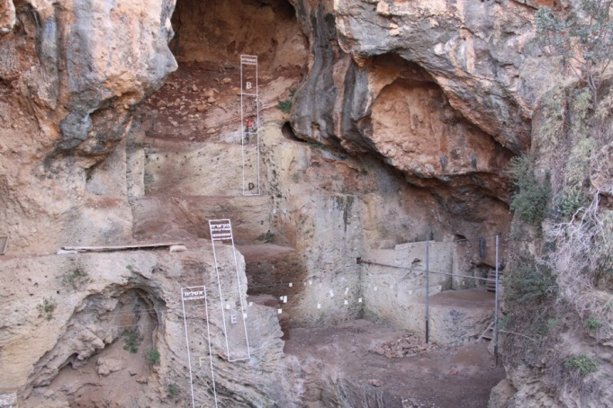
ייחודיות
עדות ייחודית למסורת התפתחות תרבותית
שמורת טבע נחל מערות - אחד המקומות הבודדים בעולם בו התקיים רצף של תרבויות אדם.

Slide 13
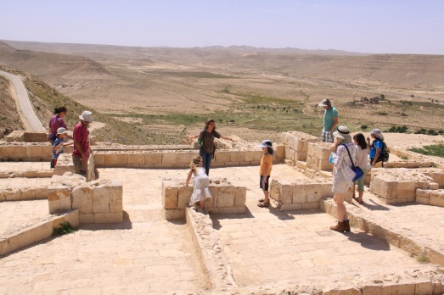
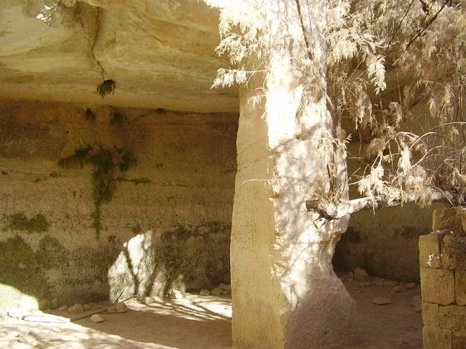
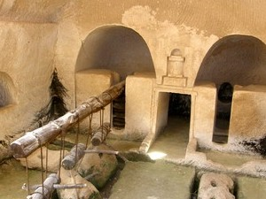
ייחודיות – דוגמא יוצאת דופן
דוגמא יוצאת דופן להתיישבות מסורתית של בני האדם, לשימוש בקרקע וליחסי הגומלין בין האדם לבין סביבתו הטבעית.
חקלאות נבטית בנגב- טרסות, גתות, מאגרי מים.
העיר מרשה, מייצגת תרבות מימי המקרא ומהתקופה ההלניסטית. המערות במקום, מהוות דוגמה לתרבות אנושית שהתבססה על הבנה עמוקה של הסביבה הטבעית.
Notes:
מימין- בית הבד בגן לאומי מרשה
באמצע- בור מים בנחל חווארים בנגב
משמאל- בית בד בגן לאומי עבדת בנגב

Slide 14

מהם "נופי תרבות"?
"נוף תרבות" מייצג את "היצירה המשותפת של אדם וטבע" - כך נקבע באמנה להגנת המורשת העולמית של אונסק"ו (1972).
Notes:
המונח "נוף תרבות" נוסף לרשימת המורשת העולמית בשנת 1992. מונח זה משקף שינוי בגישה, מהתייחסות למבנים או אובייקטים נקודתיים להכרה בחשיבותם של מרחבים גדולים אשר מהוויים רקע לאובייקט בעל חשיבות או מקיימים בתוכם ערכי מורשת ותרבות. ההגדרה שניתנה לנוף תרבות שמה דגש על היותו נוף פעיל, "הקשור לדרכי חיים מסורתיות, השומר על תפקיד חברתי בחברה עכשווית; נוף המציג עדות פיסית להתפתחותו לאורך זמן". מנקודה זו, החלה הכרה בחשיבותם של מרחבים אשר מהווים רקע לאובייקט בעל חשיבות ולמכלול של שטח המייצג ערכי מורשת, מסורות, התפתחות תרבותית ומארג של יחסים ותפקודים.
בשנת 1999 פורסמו הנחיות ליישום האמנה למורשת עולמית והן כללו הנחיות לשימור והגנת נופי התרבות. ב-2005 עודכנו ההנחיות ועל פיהן ההגנה על נופי תרבות נועדה לשמור על מאזן בר קיימא בין פעילות הטבע ופעילות האדם.
בעשורים האחרונים, עקב הליכי פיתוח מסיביים ושינוי ביחס האוכלוסייה לנופיה, חל שינוי במעמדם של הנופים והחל חשש גובר להיעלמותם של נופים בעלי חשיבות מקומית ואוניברסלית.
בשנת 2011 ערכה רשות הטבע והגנים, בשיתוף הוועד הישראלי לאונסק"ו והוועדה הישראלית למורשת עולמית מסמך ראשוני ומפורט על נופי תרבות בישראל, במטרה לקדם הגנה על נופים חשובים אלו נופי תרבות בישראל, בהוצאת רשות הטבע והגנים http://www.parks.org.il/PlanningAndDevelopment/DevelopmentInParks/Documents/NofeiTarbut.pdf

Slide 15
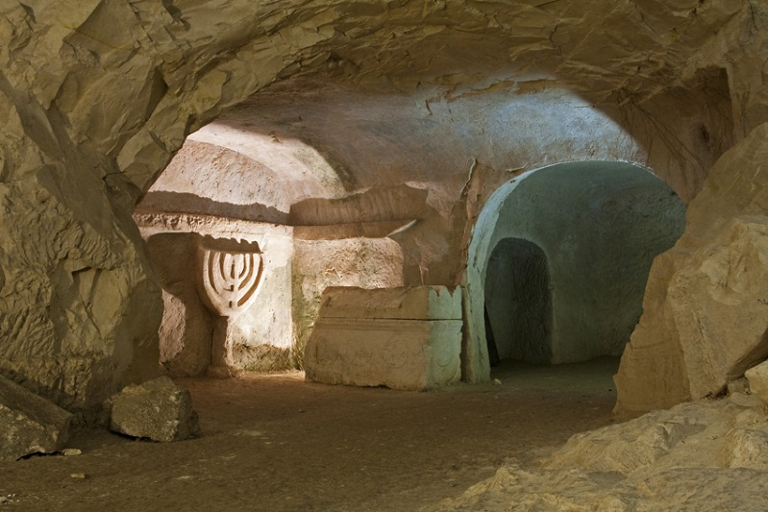
הגדרות נוספות לנופי תרבות
Cultural landscape Heritage
נוף מעשה ידי אדם או שיד האדם הותירה בו חותם.
נוף פעיל, הקשור לדרכי חיים מסורתיות, ושומר על תפקיד חברתי בחברה עכשווית.
נוף המאפיין את התפתחות ההתיישבות האנושית על-פני זמן, תחת אילוצים פיזיים של הסביבה הטבעית.
Notes:
בתמונה- גן לאומי בית שערים

Slide 16
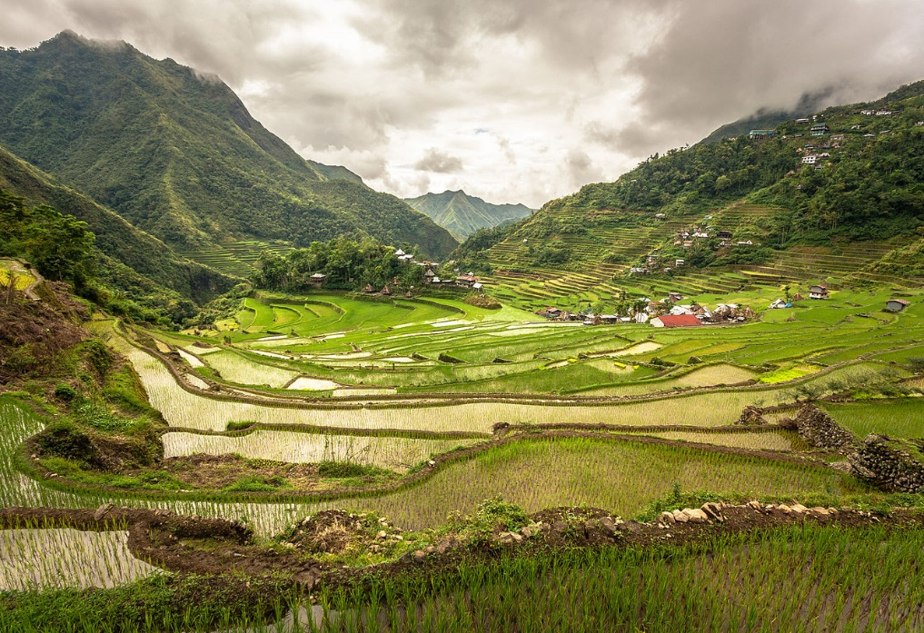
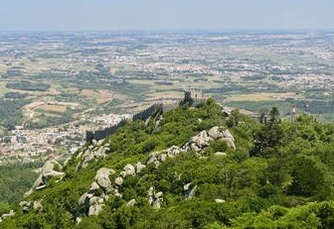
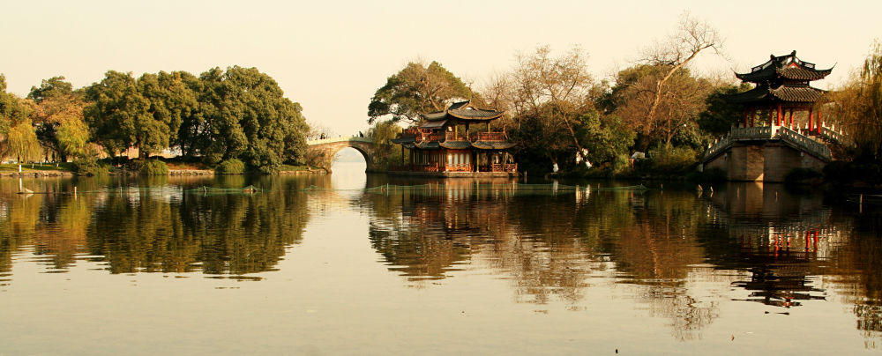
דוגמאות לנופי תרבות בעולם
טרסות אורז בפיליפינים המעובדות 2000 שנה-
האתר הראשון שהוכרז ב-1995
אדריכלות רומנטית ב-Sintra, פורטוגל- מבצרים, טירות וגנים
האגם המערבי ב- Hangzhou, מזרח סין- השראה לאמנים ומבני דת סביבו

Slide 17
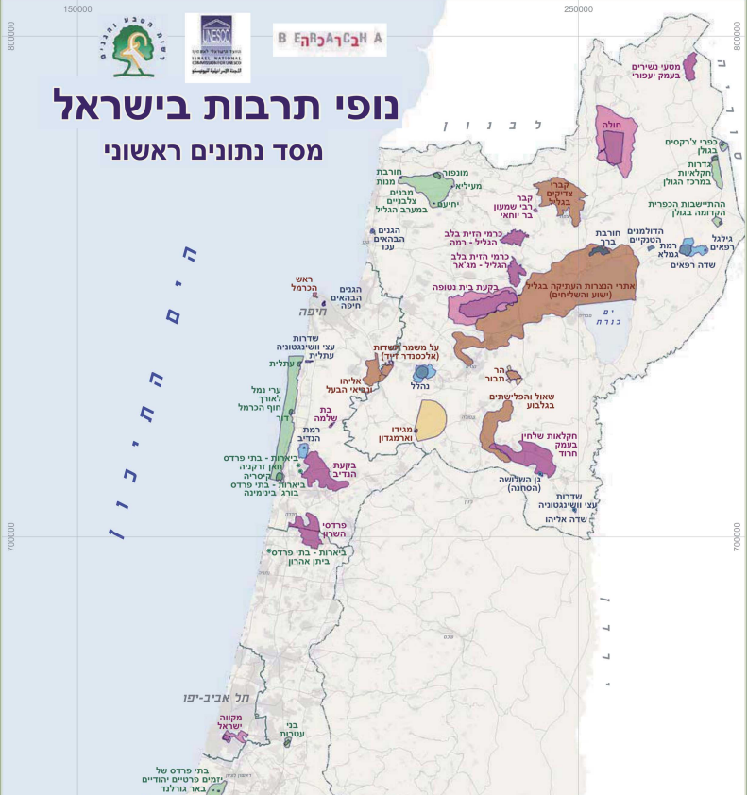
דוגמאות לנופי תרבות בעולם

Slide 18
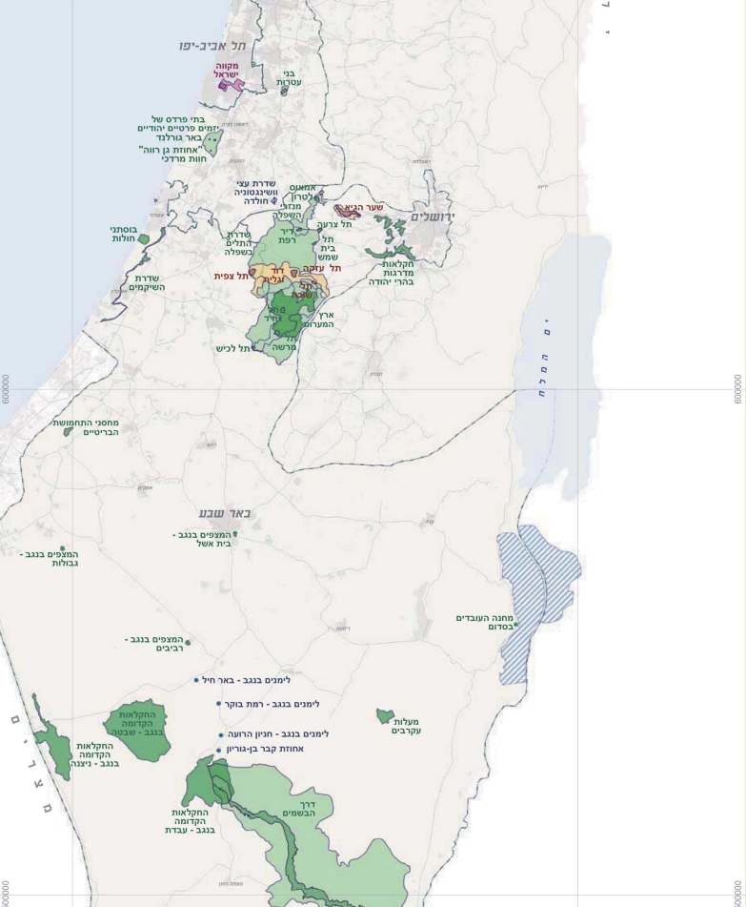
דוגמאות לנופי תרבות בעולם

Slide 19
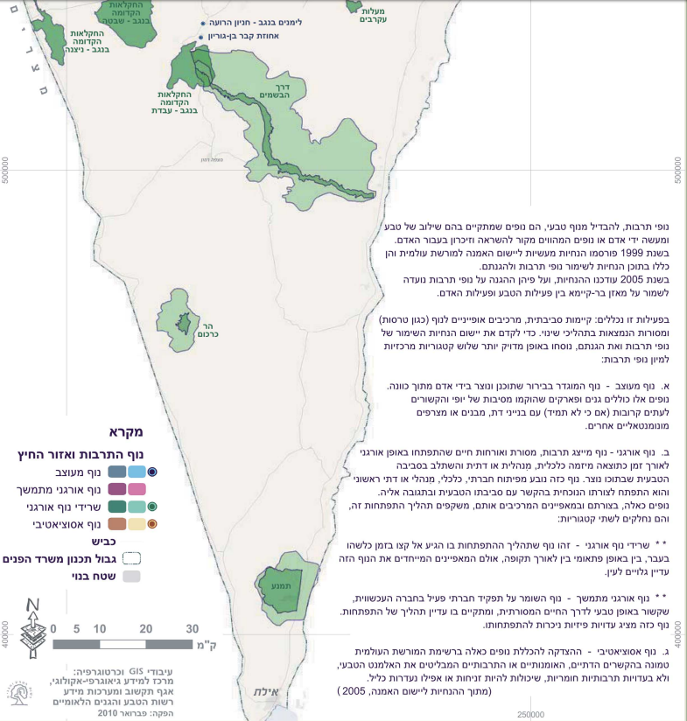
דוגמאות לנופי תרבות בעולם

Slide 20
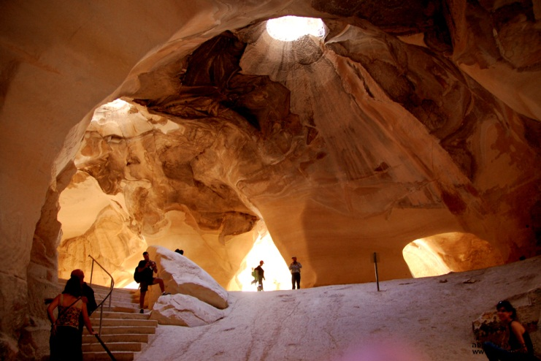
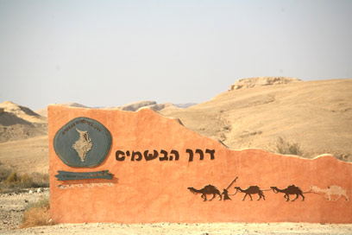
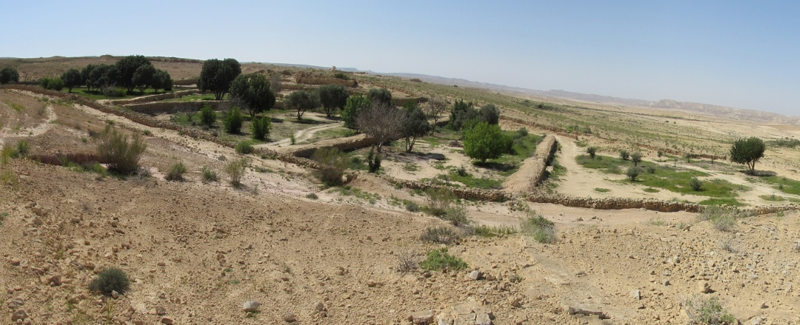
דוגמאות לנופי תרבות בישראל
שרידי נוף אורגני
ארץ המערות- גן לאומי בית גוברין מרשה
דרך הבשמים הנבטית- ממואה לעבדת
החקלאות הקדומה בנגב
Notes:
שרידי נוף אורגני- נוף שתהליך ההתפתחות בו הגיע לקיצו בזמן כלשהו בעבר, אך מאפייניו עדיין גלויים לעין. דוגמאות בישראל- ערי נמל לאורך חוף הכרמל (דור, קיסריה, עתלית), דרך הבשמים בנגב, ארץ המערות בשפלת יהודה (חשיבות אוניברסלית), מבצרים צלבניים בגליל המערבי, בני עטרות, חקלאות מדרגות בהרי יהודה, מנזרי השפלה, שדרת התלים בשפלה, שדרת השקמים, מעלות עקרבים, הר כרכום ותמנע (חשיבות ארצית) וכפרי צ'רקסים בגולן, גדרות חקלאיות במרכז הגולן, התיישבות כפרית קדומה בגולן, ביארות (בתי פרדס) בשרון, מחסני תחמושת בריטים ומחנה העובדים בסדום (חשיבות מקומית).

Slide 21
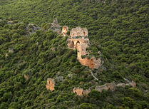
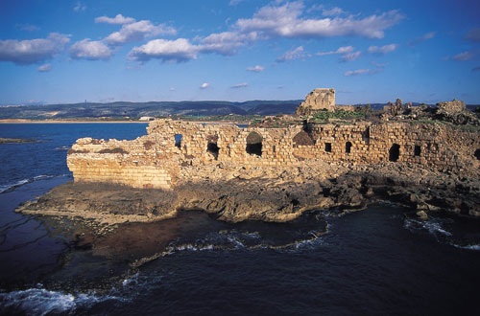
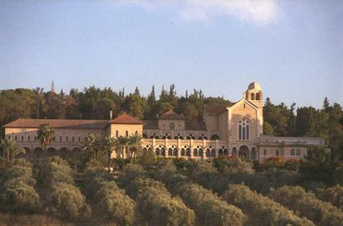
דוגמאות לנופי תרבות בישראל
שרידי נוף אורגני
מבצרים צלבניים בגליל המערבי (מונפורט)
ערי נמל בחוף הכרמל (עתלית)
מנזרי שפלת יהודה (לטרון)

Slide 22
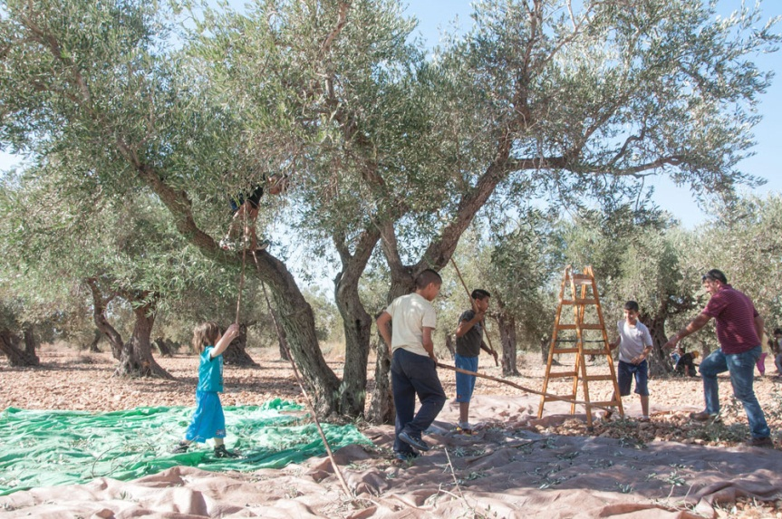
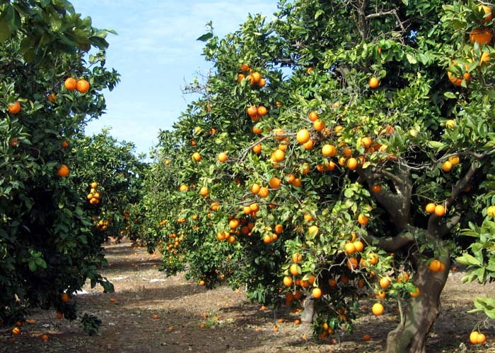
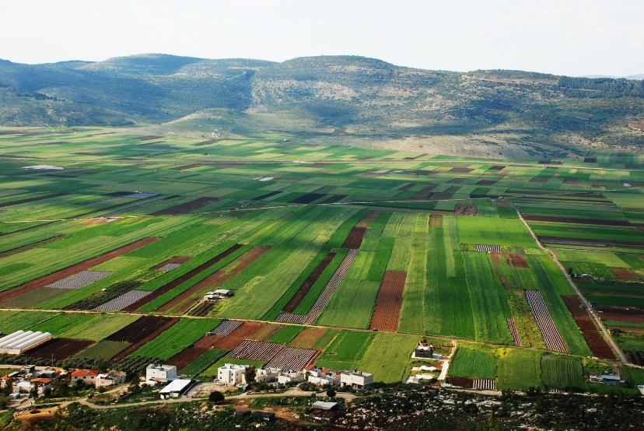
דוגמאות לנופי תרבות בישראל
שרידי נוף אורגני מתמשך
כרמי זיתים בגליל
פרדסים בשרון
בקעת בית נטופה
Notes:
נוף השומר על תפקיד חברתי פעיל בחברה העכשווית, שקשור לדרך חיים מסורתית ומתקיים בו עדיין תהליך של התפתחות. דוגמאות מישראל- כרמי הזיתים בגליל, החולה, קבר רבי שמעון בר יוחאי, בקעת בית נטופה, בקעת הנדיב, חקלאות שלחין בעמק חרוד, פרדסי השרון, בת שלמה, מקווה ישראל (חשיבות ארצית) ומטעי נשירים בעמק יעפורי בצפון הגולן (חשיבות מקומית).

Slide 23
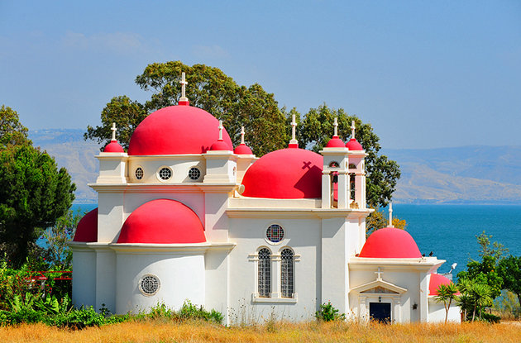
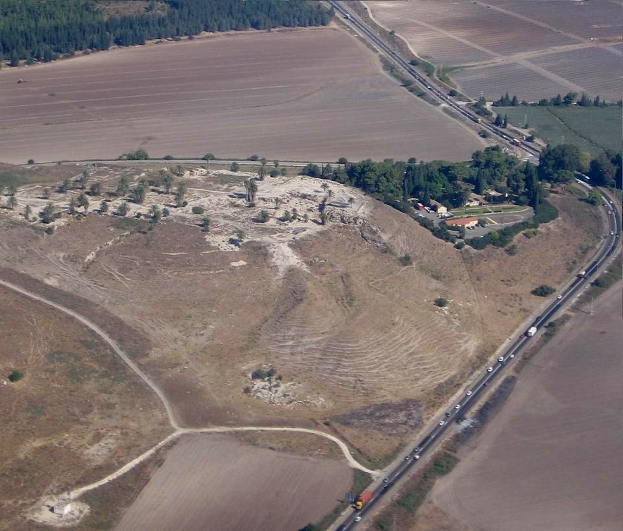
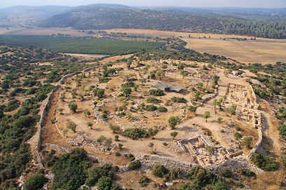
דוגמאות לנופי תרבות בישראל
שרידי נוף אסוציאטיבי
אתרי נצרות בגליל (כנסיית כפר נחום)
גן לאומי תל מגידו וארמגדון
דוד וגלית בשפלת יהודה
(ח'רבת קאייפה)
Notes:
נוף אסוציאטיבי - נופים המהווים מקור השראה וזיכרון וקשורים באסוציאציות דתיות, אומנותיות או תרבותיות, גם אם חדלו לתפקד ולא מתקיימת בהם היום פעילות אנושית. דוגמאות מישראל- אתרי הנצרות העתיקה בגליל, אליהו ונביאי הבעל בכרמל, מגידו וארמגדון, דוד וגלית בשפלת יהודה (חשיבות אוניברסלית), קברי צדיקים בגליל, ראש הכרמל, על משמר השדות (אלכסנדר זייד), הר תבור, שאול ופלישתים בגלבוע ושער הגיא (חשיבות ארצית).

Slide 24
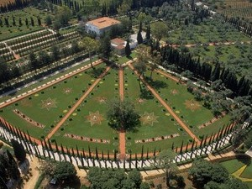
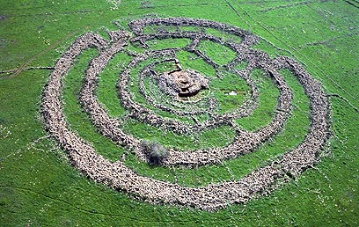

דוגמאות לנופי תרבות בישראל
נוף מעוצב
גנים בהאיים במערב הגליל והכרמל
שדה רפאים, רמת הגולן
גן לאומי גן השלושה (הסחנה)
Notes:
נוף מעוצב – נופים שנוצרו ועוצבו באופן מכוון על ידי האדם. קטגוריה זו כוללת גנים ופארקים שטופחו מסיבות אסתטיות, דתיות ותרבותיות (קשורים לעיתים קרובות למבני דת או מבנים מונומנטליים). דוגמאות בישראל- גלגל רפאים בגולן, הגנים הבאהיים בעכו ובחיפה (חשיבות אוניברסלית). אחוזת קבר הברון רוטשילד בזיכרון יעקב, קבר בן גוריון, גן השלושה (הסחנה), קבר בן גוריון ושדרות עצי וושינגטוניה (חשיבות ארצית) ולימנים בנגב (רמת חשיבות מקומית).

Slide 25

סיווג חשיבות האתרים
Notes:
אפשר לפנות אל התלמידים ולברר עימם מה מהדוגמאות שהוזכרו הן בחשיבות אוניברסלית ומה בחשיבות אצית או אזורית.
דוגמאות:
חשיבות אוניברסלית: מגידו וארמגדון, דרך הבשמים, ארץ המערות, דרך הבשמים בנגב.
חשיבות ארצית:
נהלל, גן השלושה, רמת הנדיב, אחוזת בן גוריון, כרמי זיתים בגליל, פרדסים בשרון, מקווה ישראל, מבצרים צלבניים בגליל, מנזרי השפלה, תלי השפלה ועוד.
חשיבות אזורית: כפרי צ'רקסים בגולן, בתי פרדס בשרון, המצפים בנגב, מחנה עובדים בסדום, בהתישבות כפרית קדומה בגולן ועוד

Slide 26

ייחודה של ארץ ישראל
משפיע על עושר נופיה ומגוון נופי התרבות שבה
צומת בין יבשות
מקום מפגש של אזורי אקלים
מעבר בין מזרע לישימון
מגוון תרבותי דתי
הנצחה- זיכרון לאומי חברתי
Notes:
דמותה של ישראל מושפעת ממספר נתונים, המשפיעים על ייחודיותה ועל עושר נופיה:
גשר בין יבשות וימים (אסיה, אפריקה ואירופה, ים תיכון, ים סוף)- מיקום זה גרם לריבוי מגעים תרבותיים- כלכליים- חברתיים ומדיניים.
גבול המזרע והישימון (גבול המדבר מעט צפונית לבאר שבע)- מיקום המשפיע על נופים שמבטאים מעבר, לדוגמא: מיישובי קבע ליישוב נוודי ומשדות מעובדים לשטחי מרעה.
מקום מפגש של אזורי אקלים (דוגמת מדבר, ים תיכוני, אפרו-סודני וכו')
מרחב תרבותי מגוון- מקום לידתן של תרבויות, שהייתן של תרבויות רבות לאורך זמן. לדוגמא, ערש הדתות המונותיאיסטיות (יהדות, נצרות, איסלאם).
מדינה המרובה בנופי הנצחה- נופים שנועדו לבטא זיכרון לאומי-חברתי.

Slide 27

מושגים
'אזור חייץ' (Buffer Zone)
לצורך שימור הולם של אתר מורשת עולמית, יש לדאוג לשמר גם אזור חיץ מתאים ורלוונטי סביב האתר. זהו, בדרך כלל, השטח הסובב את האתר ומטרתו להגן על נוף התרבות מגורמים שעלולים לפגוע בו.
Notes:
בתמונה- גן לאומי מגידו וסביבת האתר שהוגדרה כאזור חייץ.
במפה רואים בשחור את אזור החיץ ובאדום/סגול את סביבת הגן הלאומי המוכרז
השטח המישורי מול תל מגידו הוגדר כאזור חיץ היות והוא מתאים לתיאורי מלחמת אחרית הימים בסיפור מלחמת ארמגדון.

Slide 28


מושגים
מרחב ביוספרי
מרחב אקולוגי שהאדם הינו חלק ממנו, תוצר תכנוני שמטרתו לשמור על שילוב בין נוף טבעי להיבטים מרחביים של פעילות אנושית.
הר הכרמל- הוכרז ע"י אונסק"ו (1996)
רמת מנשה- הוכרז ע"י אונסק"ו (2011)
שפלת יהודה- הוכרה ע"י המועצה הארצית לתכנון ובנייה
מרחב ביוספרי כרמל
מרחב ביוספרי רמות מנשה
Notes:
שמירה על מרחבי נופי התרבות נעשית, לאורך העשורים האחרונים גם באמצעות תכנון מרחבים ביוספריים.
תכנית למרחב ביוספרי מבקשת ליצור איזון בין צרכי האדם והשפעות האדם על סביבתו ע"פ עקרונות ברי קיימא המאפשרים מחייה, תוך שמירה על משאבים טבעיים ותרבותיים במרחב, בהווה ובעתיד. מטרת הקמת מרחב ביוספרי היא ליצור שילוב חכם בין שימור מגוון ביולוגי לפיתוח כלכלי באמצעות שיתוף האוכלוסייה המקומית במרחב.

Slide 29

דוגמא למרחב נוף תרבות
החקלאות הקדומה בנגב
ניצנה
שבטה
עבדת
Notes:
הסיפור- בנגב התקיימה במשך כאלף שנים מערכת יישובית מורכבת שהותירה שרידיה בנוף. ראשית ההתיישבות בתקופה הנבטית במאה השלישית לפני הספירה. הנבטים היו עם של סוחרים נוודים שמקורו בחצי האי ערב ובירתם פטרה שבירדן. הם הניחו יסוד לתחנות דרכים ומסחר ברחבי הנגב. תחנות המסחר הפכו לערי קבע ששגשגו בתקופה הביזנטית במאה 5-7 לספירה וסופן בא לאחר הכיבוש המוסלמי – מאה 12 לספירה.
יישובי קבע אלו- ממשית, חלוצה, שיבטה, רחובות, ניצנה ועבדת מכונות ערי הנגב הקדומות ובהן שרידים ארכיאולוגים המעידים על חקלאות ענפה אשר התבססה על איסוף מי גשם ומפעלי מים מרשימים. מסביב לערים ניתן לזהות את מערכות המים- סכרים, תעלות להטיית מים מהוואדיות ובורות מים.

Slide 30




דוגמא למרחב נוף תרבות
Notes:
מימין למעלה שבטה. משמאל למעלה עבדת
מימין למטה ניצנה משמאל למטה בור לאגירת מים בעבדת

Slide 31

דוגמא למרחב נוף תרבות
אתרי הנצרות העתיקה בגליל
כפר קנה
שרידי דרך רומית בצומת גולני
מצוק הארבל טבחה
כפר נחום
כורזים
הר האושר
בית צידה
כורסי
Notes:
אזור הגליל התחתון והכנרת הוא "אזור הבשורה". בנצרת התבשרה מרים הבתולה שהיא עתידה ללדת את ישוע, בגליל ובחוף הכנרת נשא ישוע את דרשותיו, שוטט בשביליו וקיבץ את תלמידיו שהפיצו אחריו את בשורת הנצרות ברחבי העולם הקדום. בשטחים הטבעיים, כרמי הזיתים, שדות החיטה, הגבעות המבודדות- הן תבנית נוף הולדתו של ישוע. נוף זה מאפשר לרבים, נוצרים , חוקרים, אנשי דת ועולי רגל להבין את סיפורו של ישוע באופן מוחשי יותר. נופי הגליל שזורים בברית החדשה, כמקומות בהם התרחשו ארועים אך גם במשלים ודרשות שנשאו ישוע ושליחיו.
בכל אחד מהאתרים המוזכרים התרחש סיפור מהברית החדשה או בעל משמעות לסיפור הכללי.
כפר קנה- הפיכת המים ליין. במקום 4 כנסיות. במצוק הארבל יש תצפית על כלל האתרים. מגדלא- כפר הולדתה של מרים המגדלית, טבחה- כנסית הלחם והדגים בה כנראה הפך ישן לחם לדגים שהאכילו 5000 איש מאמיניו. כפר נחום- נקרא עירו של ישו- מצא בה את השליחים הראשונים, נתן דרשות, חולל ניסים.... כורזים- עיר בה ביצע ישוע מעשים גדולים, הר האושר- בו ישוע נשא דרשה, בפסגה כנסיה מודרנית, בית ציידה- תל ארכיאולוגי המכיר את שרידי העיר בית ציידה המוזכרת רבות בברית החדשה- עיר הולדת חלק מהשליחים, כורסי- בה התרחש כנראה נס החזירים.
דוגמאות רבות נוספות בחוברת המפרטת את נופי התרבות: http://www.parks.org.il/PlanningAndDevelopment/DevelopmentInParks/Documents/NofeiTarbut.pdf

Slide 32




דוגמא למרחב נוף תרבות
Notes:
למעלה מימין כפר נחום, למעלה משמאל גן לאומי כורזים
למטה ימין הר האושר, למטה משמאל פסיפס הלחם והדגים כנסית טבחה

Slide 33




אנרגיות מתחדשות מול פגיעה בנוף
Notes:
הפקת אנרגיה מהרוח כרוכה, לעתים, בפגיעה נופית קשה ומחייבת בחירה בין ערכים ואינטרסים מנוגדים. מימין למעלה, ועם כיוון השעון: טורבינות רוח בגלבוע, ברכס הבשנית בגולן, בפרסומת של חברת 'אפקון' וברמת סירין. קישור למסמך מדיניות של רט"ג בנושא טורבינות רוח: http://www.parks.org.il/ConservationAndheritage/Science/DocLib/torbinot.pdf

Slide 34


ונדליזם בגן לאומי עבדת
Notes:
השיעור הבא יחל עם דוגמאות לונדליזם באתרי עתיקות ובדיקת תחושות התלמידים בעקבותיהם.
ב 5.10.2009 בוצעו מעשי ונדליזם בגן הלאומי עבדת וגרמו לנזק כבד. כיום, לאחר שנים של עבודות שיקום מאומצות ובהשקעה של כ-8.7 מיליון שקל, האתר שוקם וניתן לשוב וליהנות מערכי המורשת שבו.
עבודות השיקום בגן לאומי עבדת, שהוכרז בשנת 2005 ע"י אונסק"ו כאתר בעל חשיבות מיוחדת למורשת התרבותית העולמית, ארכו שלוש שנים והתבצעו בהמשך להחלטת ממשלה להקצות את הכסף הדרוש לשיקום.
במסגרת עבודות השיקום, הוחזרו קירות ומשקופי אבן שנעקרו ממקומם, שוחזרו קשתות, בוצע שימור מכלול הכנסיות והמקדש הנבטי ושיקומם, הוסר גרפיטי מ250 מ"ר של קירות, אלמנטים עדינים, ממצאים ארכיאולוגים ושלטים, הושבו אמצעי ההמחשה שניזוקו, חודשה התאורה שניזוקה, התשתיות והלוגיסטיקה שופצו ועוד. כמו כן, הוצבה מערכת אבטחה היקפית למניעת פריצות עתידיות/
פעולות השיקום התבצעו יחד עם אוכלוסייה מקומית וקבוצות המבקרות באתר על מנת להגביר את הערך החינוכי הסברתי של השיקום.

Slide 35




ונדליזם בגן לאומי עבדת
Notes:
תמונות הממחישות את ההרס בגן לאומי עבדת (בימים אלו- האתר נמצא לאחר תהליך השיקום).

Slide 36


המדינה האסלמית (דאעש)
הרס המקדש בתדמור, סוריה 1.9.15
http://www.93fm.co.il/radio/227909/
החרבת העיר האשורית נמרוד, עיראק 12.4.15
http://www.ynet.co.il/articles/0,7340,L-4646262,00.html
Notes:
יש ללחוץ על הקישורים על מנת להקרין את הסרטונים של הרס העתיקות ע"י דאעש בסוריה ובעיראק.
ישנה אפשרות גם להעתיק את הקישור ישירות לאינטרנט.
המורה יפנה לתלמידים לבדוק את תחושותיהם בעקבות הסרטונים הללו:
מה דעתכם? האם ומדוע הדבר מזעזע? (אם התלמידים לא הביעו זעזוע אפשר להבהיר זה גרם לזעזוע עולמי) ולברר עם התלמידים למה חשוב לדעתם לשמור על אתרי המורשת הללו? כדאי להזכיר את חשיבות השמירה לדורות הבאים, חשיבות לימוד ההיסטוריה והתרבות האנושית וכו'

Slide 37




המדינה האסלמית (דאעש)
Notes:
מימין למעלה: הרס עתיקות במוזיאון במוסול עיראק
מימין למטה: תדמור סוריה לאחר שיחרורה מידי דאעש (הוכרזה כאתר מורשת עולמית).
משמאל (למעלה ולמטה): הרס עתיקות בנמרוד (עיר מימי אשור בעיראק).

Slide 38




המדינה האסלמית (דאעש)
Notes:
תמונות נוספות מהרס עתיקות בסוריה ובעיראק.
מימין למעלה: ניפוץ תבליטים בנמרוד- עיראק
מימין למטה: חומרי נפץ בעיר תדמור- סוריה
משמאל למטה: החרבת מנזר בסוריה
משמאל למעלה: עיראק

Slide 39


הרס העתיקות מושך כותרות

Slide 40

שמירת אתרי המורשת ונופי התרבות
רשות הטבע והגנים, פועלת מתוקף חוק גנים לאומיים, שמורות טבע ואתרי הנצחה; מטרותיה הן לשמור על הטבע ועל אתרי המורשת ולטפח אותם לרווחת הציבור. הרשות היא גוף סטטוטורי, המחזיק בנאמנות, בשם הציבור, חלק מנכסי הכלל- שמורות טבע וגנים לאומיים. נכסים אלו אינם שייכים רק לדור הנוכחי ויש להגן עליהם לטווח הארוך, גם בעבור הדורות הבאים. אחד מתפקידי הרשות, עפ"י החוק, הוא 'ליזום, לקיים ולעודד פעולות חינוך, הסברה והדרכה בתחומי שמירת הטבע וערכי הטבע והמורשת..'.
אתרים מורשת עולמית שאינם מוכרזים כשמורות
או גנים מנוהלים ומתוחזקים ע"י רשויות עירוניות
או אזוריות.
Notes:
רשות הטבע והגנים הוקמה על פי חוק שאושר בכנסת בשנת 1963, לשם מימוש המטרות של החוקים שמכוננים אותה: חוק גנים לאומיים, שמורות טבע ואתרי הנצחה וחוק הגנת חיית הבר. מטרות הרשות מתחלקות למחויבויות לשמור על הטבע ועל אתרי המורשת, לטפח אותם לרווחת הציבור ולחנכו בהתאם למטרות אלה. הרשות הינה רשות ממשלתית, גוף ציבורי המחזיק בנאמנות, בשם הציבור, חלק מנכסי הכלל: שמורות טבע וגנים לאומיים. נכסים אלו אינם שייכים רק לדור הנוכחי והרשות מחויבת אליהם כאל פיקדון עליו יש להגן לטווח הארוך, גם בעבור הדורות הבאים.
לרשות הטבע והגנים שלושה תחומי פעילות עיקריים:
שמירה על ערכי הטבע, המערכות האקולוגיות ונופי הארץ בשמורות הטבע, בגנים הלאומיים ובשטחים הפתוחים.
שמירה על אתרי המורשת בגנים הלאומיים ובשמורות הטבע וטיפוחם למען קהל המבקרים.
הסברה וחינוך לשמירה על ערכי טבע, נוף ומורשת לשם הגברת מודעות הציבור לנושאים אלה.

Slide 41
איך רשות הטבע והגנים מגינה על אתרי מורשת ונופי התרבות בישראל?
קידום הכרזת אתרי מורשת עולמית
תכנון ופיתוח אתרי מורשת ונופי תרבות
שימור ארכיאולוגי
https://www.youtube.com/watch?v=u1PJJVdj28k
חינוך והסברה
שיתוף קהילה בשימור המורשת

Slide 42



שימור באתרי מורשת
Notes:
מימין למעלה, ועם כיוון השעון: שימור פסיפס בגן לאומי ציפורי, רצפה בגן לאומי הרודיון, פרסקאות בגן לאומי מצדה וציורי קיר בממשית.

Slide 43




המחשה ושילוט באתרי מורשת
Notes:
תמונות מההמחשה והשילוט החדש ביודפת העתיקה, גן לאומי שנחנך לאחרונה, ומביא את סיפור אחד מקרבות הגבורה של היהודים נגד הרומאים. מימין לשמאל, ועם כיוון השעון: קטע מספרו של יוסף בן מתתיהו, איל ניגוח, רומחים וכידונים של הלגיון הרומי העשירי, ציור כבשן חרס.

Slide 44

שיתוף הקהילה בשימור המורשת
האמנה של אונסק"ו נותנת תפקיד מרכזי לקהילה ולשיתוף האוכלוסייה בשימור מורשת התרבות והטבע שבסביבתה, על מנת ליצור מודעות מקומית ואחריות ציבורית. חיזוק הקשר בין הקהילה לאתר, הבאת האוכלוסייה המקומית להכיר, לדעת, להעריך ולהוקיר את מורשתה, יצירת גאווה מקומית בקרב הקהילה – כל אלה יקדמו הגנה ושימור ארוכי-טווח של ערכי המורשת.

Slide 45




שיתוף קהילה בשימור מורשת
הדרכה מקומית- ע"י מתנדבי 'גן קהילה'
Notes:
פרויקט גן קהילה של רשות הטבע והגנים מעניק למתנדבים מקומיים את האפשרות לקחת חלק פעיל בתפעול האתר ובהנגשתו למבקרים. מתנדבי גן קהילה לוקחים חלק בהדרכות המבקרים באתר, בחינוך ובהסבר על חשיבות שימור ערכי הטבע, הנוף והמורשת באתר. הפרויקט מתבצע בגני לאומיים רבים, ביניהם, ציפורי, בית שערים, חצור, בית שאן ועוד.

Slide 46
האם יש סיבה להיות אופטימיים?
ייתכן וחלק מהעתיקות המנופצות בסוריה ועיראק ישוחזרו.
חלק מהעתיקות נסחרו ולא הושמדו.
המודעות העולמית לחשיבות שמירה על אתרי מורשת עלתה מאוד בעשורים האחרונים, והרס העתיקות אף מעלה אותה יותר לתודעה הציבורית.
מוכרזים אתרי מורשת עולמית חדשים, ותקציבים רבים מושקעים בשימורם, תיחזוקם וניהולם.
https://www.youtube.com/watch?v=QYJ2MHjYKFE

Slide 47
תודה רבה

